Slide 1
Биологическое разложение молекул
Прогнозирование разлагаемости материалов с использованием машинного обучения
Киракосян Екатерина Самвеловна
2025

Slide 2
Цель проекта
Разработка и оценка моделей для предсказания способности химических веществ к биологическому разложению (Ready Biodegradable - RB и Not Ready Biodegradable - NRB)
Данные представляют собой 1055 химических веществ с 41 молекулярным дескриптором, используемых для предсказания способности вещества к биологическому разложению.
Экспериментальные данные о биоразложении были собраны на веб-сайте Национального института технологий и оценки Японии (NITE). Взяты на сайте Kaggle.
Целевая переменная: имеет бинарную классификацию (1 – RB, 2 – NRB).
 | V1 | V2 | V3 | V4 | V5 | V6 | V7 | V8 | V9 | V10 | ... | V33 | V34 | V35 | V36 | V37 | V38 | V39 | V40 | V41 | Class
0 | 3.919 | 2.6909 | 0 | 0 | 0 | 0 | 0 | 31.4 | 2 | 0 | ... | 0 | 0 | 0 | 2.949 | 1.591 | 0 | 7.253 | 0 | 0 | 2
1 | 4.170 | 2.1144 | 0 | 0 | 0 | 0 | 0 | 30.8 | 1 | 1 | ... | 0 | 0 | 0 | 3.315 | 1.967 | 0 | 7.257 | 0 | 0 | 2
2 | 3.932 | 3.2512 | 0 | 0 | 0 | 0 | 0 | 26.7 | 2 | 4 | ... | 0 | 0 | 1 | 3.076 | 2.417 | 0 | 7.601 | 0 | 0 | 2
3 | 3.000 | 2.7098 | 0 | 0 | 0 | 0 | 0 | 20.0 | 0 | 2 | ... | 0 | 0 | 1 | 3.046 | 5.000 | 0 | 6.690 | 0 | 0 | 2
4 | 4.236 | 3.3944 | 0 | 0 | 0 | 0 | 0 | 29.4 | 2 | 4 | ... | 0 | 0 | 0 | 3.351 | 2.405 | 0 | 8.003 | 0 | 0 | 2

Slide 3
EDA (Exploratory Data Analysis)

Slide 4
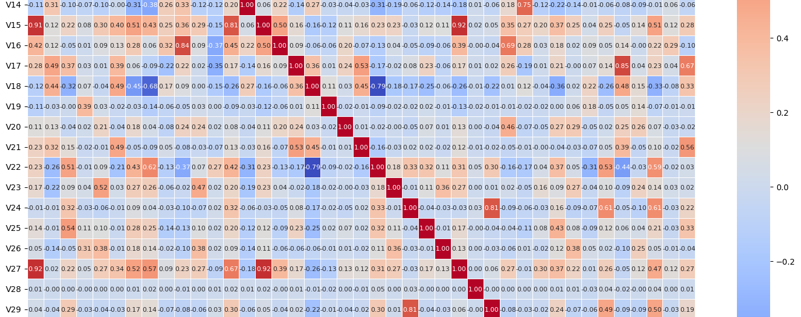
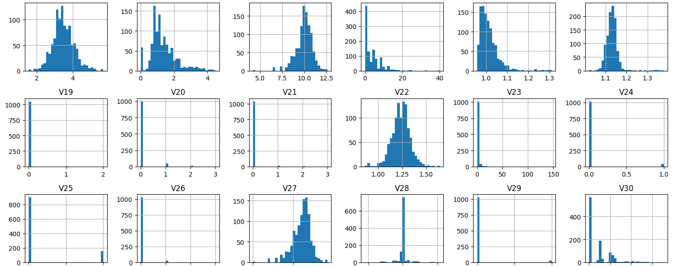
Результаты EDA
Распределение целевой переменной:
Датасет содержит сбалансированное количество классов RB и NRB.
Корреляции между признаками:
Вычисление корреляции между 41 признаком, выявление избыточных признаков (сильная корреляция между некоторыми из них).
Основные наблюдения:
Наличие выбросов в некоторых признаках присутствует, но они не были удалены, так как могут быть важными элементами молекулы и ее итоговых свойств.
Основные признаки показывают разнообразие и достаточно высокую вариативность.
Пропуски отсутствуют.

Slide 5
Предобработка Данных

Slide 6
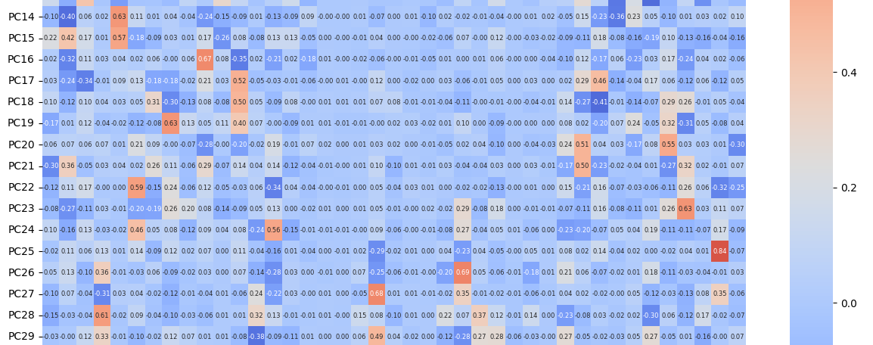
Предобработка Данных
Нормализация и стандартизация:
Все признаки с нормальной вариативностью и показывающие распределение, близкое к нормальному (например, спектральные моменты).
Понижение размерности (PCA):
95% дисперсии укладывается в 8 признаков.
Для уменьшения числа признаков и повышения интерпретируемости модели проведен метод Главных компонентов.
 | V1 | V2 | V3 | V4 | V5 | V6 | V7 | V8 | V9 | V10 | ... | V33 | V34 | V35 | V36 | V37 | V38 | V39 | V40 | V41 | Class
0 | -1.579865 | -0.455652 | 0 | 0 | 0 | 0 | 0 | -0.618770 | 2 | 0 | ... | 0 | 0 | 0 | -0.970085 | -1.505801 | 0 | -1.108824 | 0 | 0 | 2
1 | -1.120710 | -1.149466 | 0 | 0 | 0 | 0 | 0 | -0.684415 | 1 | 1 | ... | 0 | 0 | 0 | -0.603766 | -0.920550 | 0 | -1.105602 | 0 | 0 | 2
2 | -1.556084 | 0.218665 | 0 | 0 | 0 | 0 | 0 | -1.132986 | 2 | 4 | ... | 0 | 0 | 1 | -0.842975 | -0.220118 | 0 | -0.828495 | 0 | 0 | 2
3 | -3.260993 | -0.432906 | 0 | 0 | 0 | 0 | 0 | -1.866017 | 0 | 2 | ... | 0 | 0 | 1 | -0.873001 | 3.800364 | 0 | -1.562345 | 0 | 0 | 2
4 | -0.999976 | 0.391006 | 0 | 0 | 0 | 0 | 0 | -0.837585 | 2 | 4 | ... | 0 | 0 | 0 | -0.567735 | -0.238796 | 0 | -0.504667 | 0 | 0 | 2

Slide 7
Гипотезы и Результаты

Slide 8
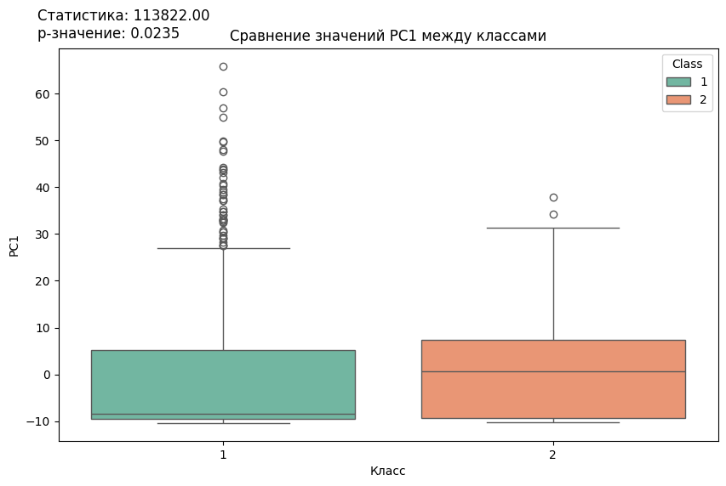
Гипотезы
Гипотеза 1:
Молекулы с высоким значением первого главного компонента (PC1) имеют большую вероятность быть биологически разлагаемыми.
Результат: Манн-Уитни тест показал статистически значимую разницу в PC1 между классами (p = 0.024).
Вывод: PC1 может служить индикатором для биологического разложения.

Slide 9
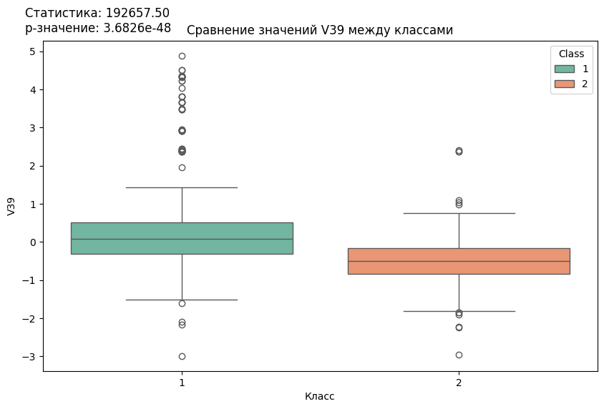
Гипотезы
Гипотеза 2:
Молекулы с высокими значениями спектрального момента SM6_B(m) склонны к биологическому разложению.
Результат: Манн-Уитни тест показал статистически значимую разницу в значениях SM6_B(m) между двумя классами (p ≈ 4×10⁻⁴⁸).
Вывод: Спектральный момент является значимым признаком.

Slide 10
Модели и Результаты

Slide 11
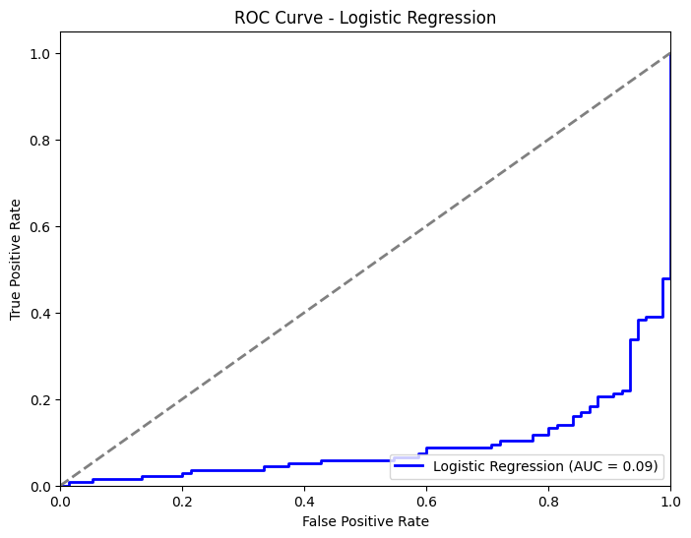
ЛОГИСТИЧЕСКАЯ РЕГРЕССИЯ
Accuracy: 0.848 — довольно высокая точность, модель справляется с задачей в целом.
F1 Score: 0.880 — высокая гармония между точностью и полнотой, что делает модель хорошей при несбалансированных данных.
ROC AUC: 0.908 — отличная способность различать положительные и отрицательные классы.
Вывод: Логистическая регрессия демонстрирует стабильные результаты, особенно в плане F1 Score, что делает её хорошим выбором, если важно сбалансировать точность и полноту. Однако, по сравнению с другими моделями, её Accuracy и ROC AUC уступают.

Slide 12
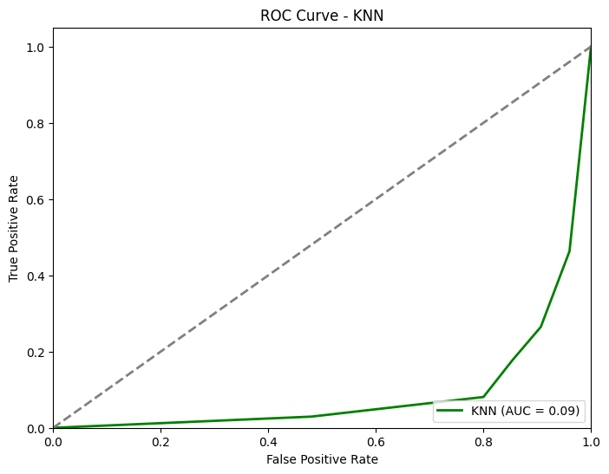
KNN
Accuracy: 0.834 — точность немного ниже, чем у логистической регрессии.
F1 Score: 0.785 — хороший баланс между точностью и полнотой, но ниже, чем у логистической регрессии.
ROC AUC: 0.908 — на уровне логистической регрессии, что означает хорошее различие между классами.
Вывод: KNN показывает хорошие результаты по ROC AUC и Accuracy, но F1 Score несколько уступает логистической регрессии. Она может быть хорошим выбором, если хочется модели с простотой в интерпретации и хорошим разделением классов.

Slide 13
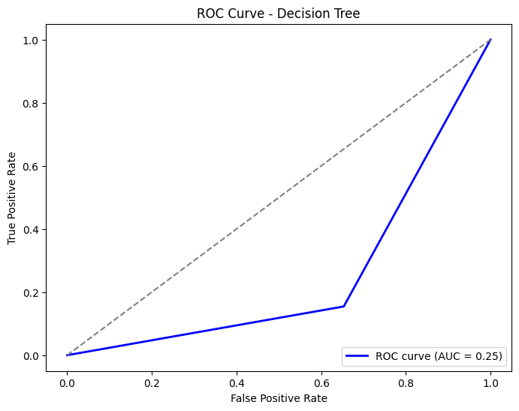
ДЕРЕВО РЕШЕНИЙ
Accuracy: 0.777 — самая низкая точность среди всех моделей.
F1 Score: 0.676 — довольно низкий, что указывает на проблемы с балансом между точностью и полнотой.
ROC AUC: 0.749 — значительно ниже, что говорит о слабом качестве классификации.
Вывод: Дерево решений демонстрирует наихудшие результаты по всем метрикам и явно уступает другим моделям. Эта модель не подходит для текущей задачи, если целью является высокая точность и качество классификации.

Slide 14
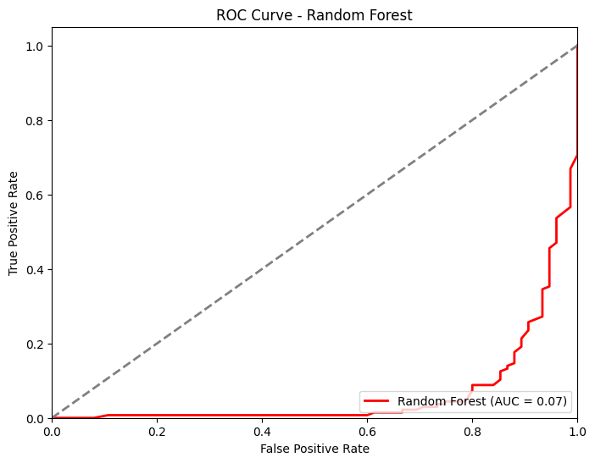
RANDOM FOREST
Accuracy: 0.867 — наивысшая точность среди всех моделей.
F1 Score: 0.823 — хороший баланс между точностью и полнотой.
ROC AUC: 0.935 — наивысший показатель ROC AUC, что говорит о отличной способности модели различать классы.
Вывод: Random Forest — это, пожалуй, лучшая модель по всем метрикам. Она превосходит остальные модели как по точности, так и по качества классификации. Эта модель идеально подходит для задачи, где важна высокая точность и способность корректно разделять классы.

Slide 15
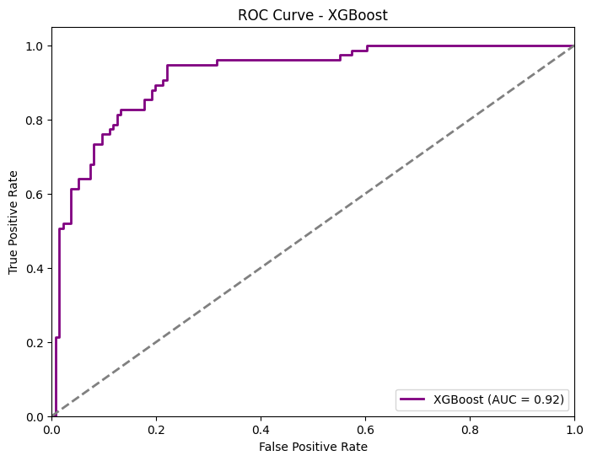
XGBOOST
Accuracy: 0.844 — немного ниже, чем у Random Forest.
F1 Score: 0.776 — не так высоко, как у Random Forest.
ROC AUC: 0.920 — второй по величине показатель после Random Forest, что указывает на хорошее качество классификации.
Вывод: XGBoost — сильная модель, особенно по ROC AUC, но её F1 Score и Accuracy несколько уступают Random Forest. В целом, XGBoost может быть хорошим выбором.

Slide 16
Модели и Результаты
Использованные модели:
Логистическая регрессия.
KNN (K-Nearest Neighbors).
Дерево решений.
Random Forest.
XGBoost.
Результаты (кратко):
Логистическая регрессия: Accuracy = 0.848, F1 = 0.880, ROC AUC = 0.908.
KNN: Accuracy = 0.834, F1 = 0.785, ROC AUC = 0.908.
Дерево решений: Accuracy = 0.777, F1 = 0.676, ROC AUC = 0.749.
Random Forest: Accuracy = 0.867, F1 = 0.823, ROC AUC = 0.935.
XGBoost: Accuracy = 0.872, F1 = 0.829, ROC AUC = 0.937.
Random Forest является лучшей моделью по всем метрикам (точность, F1 Score, ROC AUC) и рекомендуется для использования.
XGBoost — сильный конкурент, особенно по ROC AUC, но немного уступает Random Forest по F1 Score и Accuracy.
Логистическая регрессия и KNN также показывают достойные результаты, но немного уступают Random Forest и XGBoost по общей эффективности.
Дерево решений значительно уступает по всем метрикам и не подходит для этой задачи.

Slide 17
Практическая значимость

Slide 18
Практическая значимость
Прогнозирование биологического разложения:
Модель может быть использована для предсказания устойчивости химических веществ к разложению, что полезно в экологических и химических исследованиях.
Снижение затрат на эксперименты:
Использование модели для предварительного отбора веществ, которые могут быть подвержены разложению.
Потенциал для использования в промышленности: Модель можно адаптировать для предсказания поведения химических веществ в различных промышленных и научных областях, например, строительстве.

Slide 19
8-985-044-51-44
igrein@mail.ru

